Slide 1



La liga de las Ias extraordinarias

Slide 2
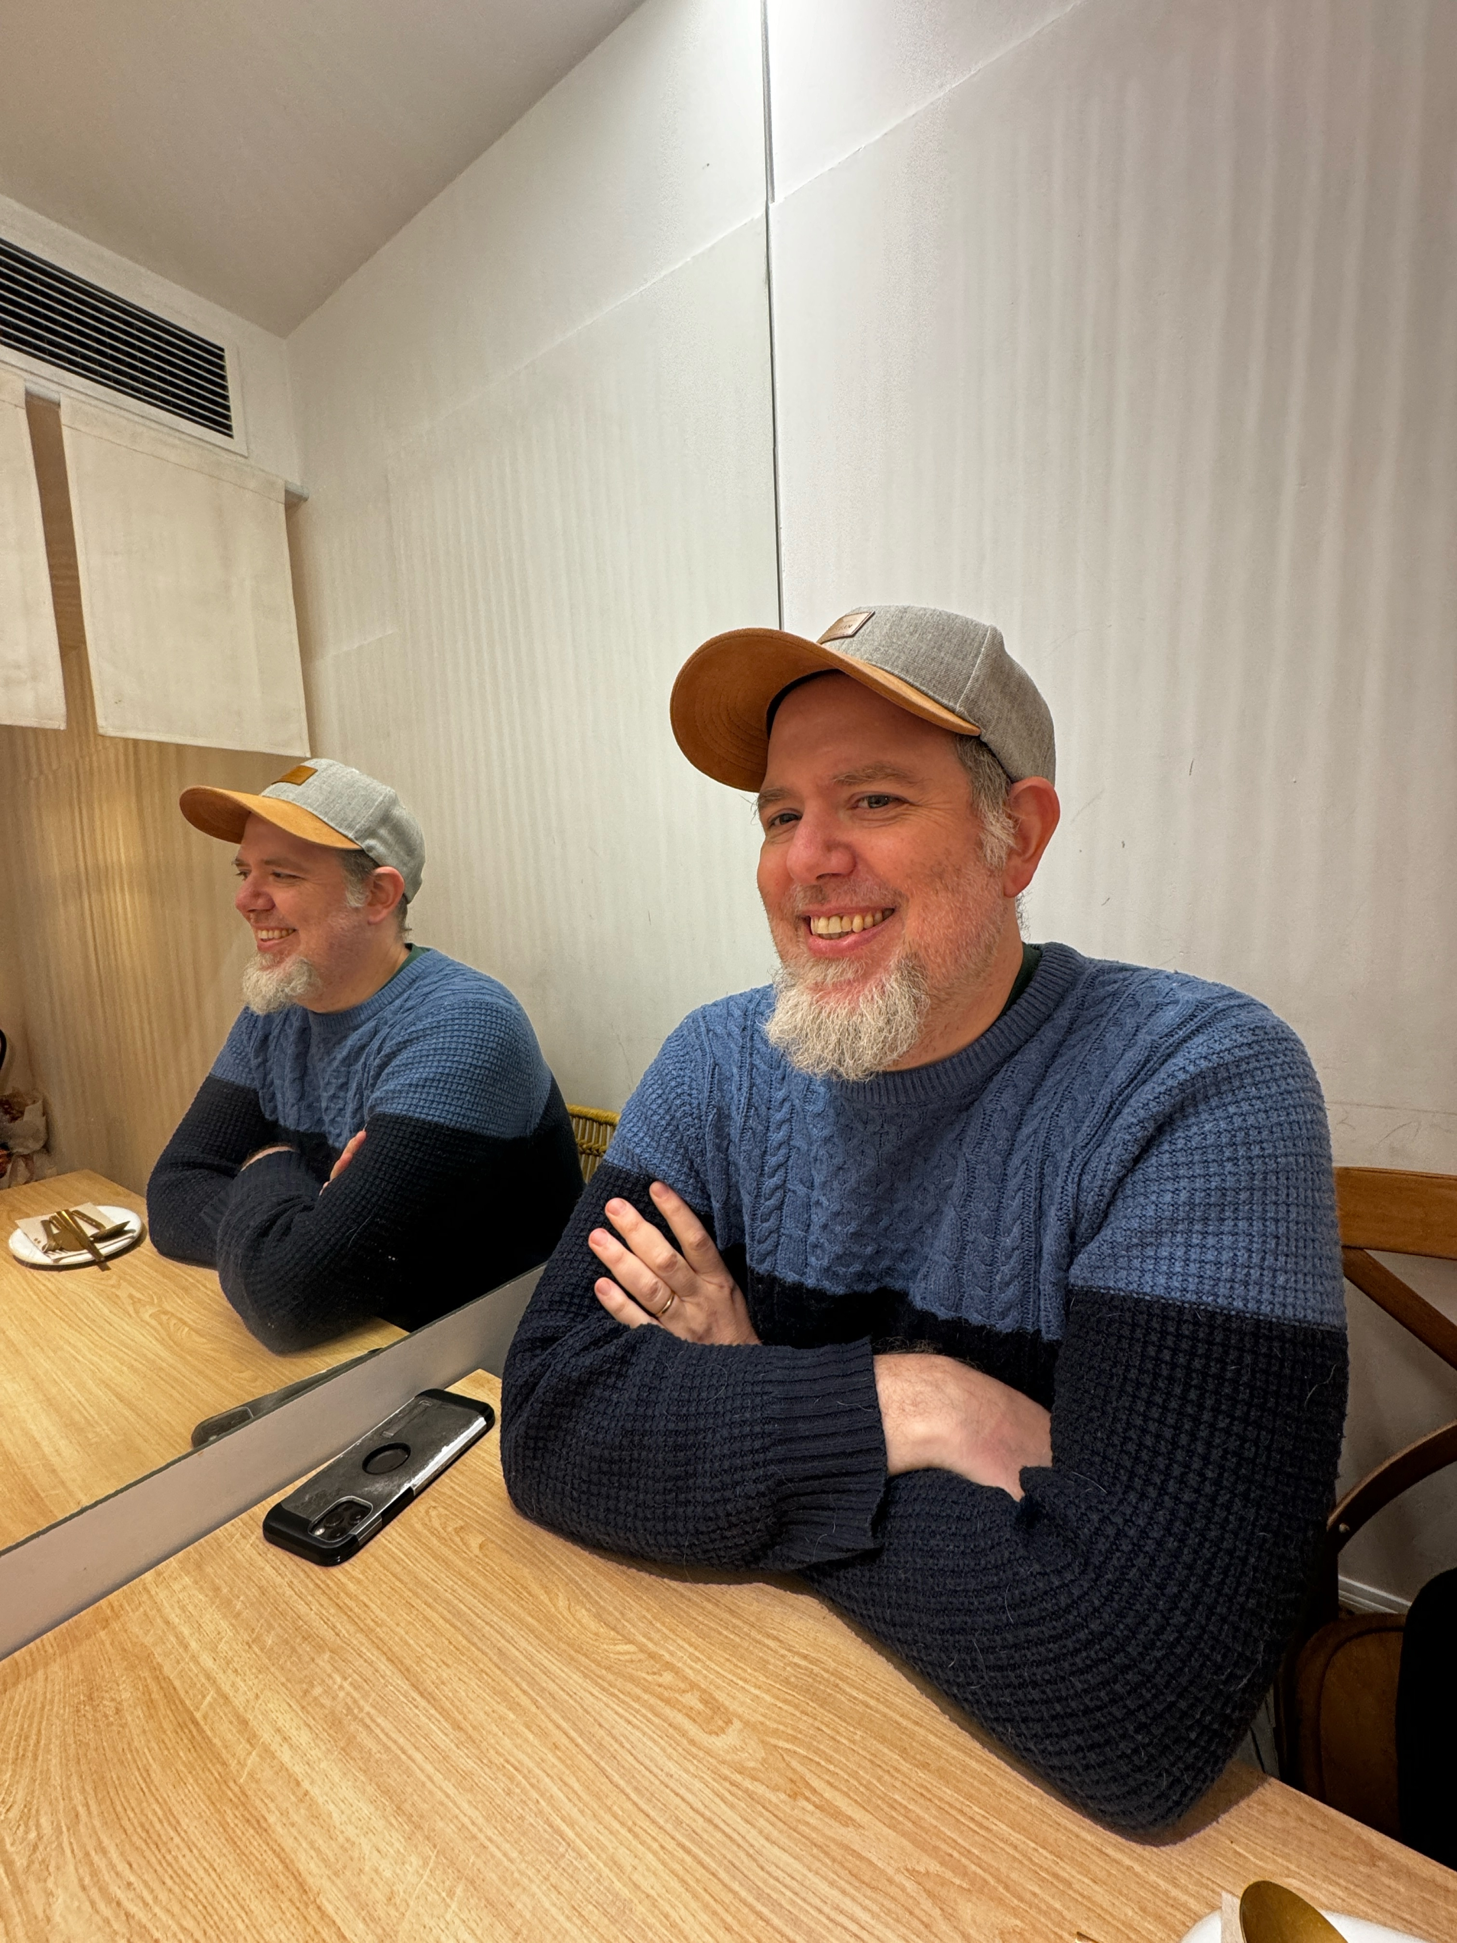
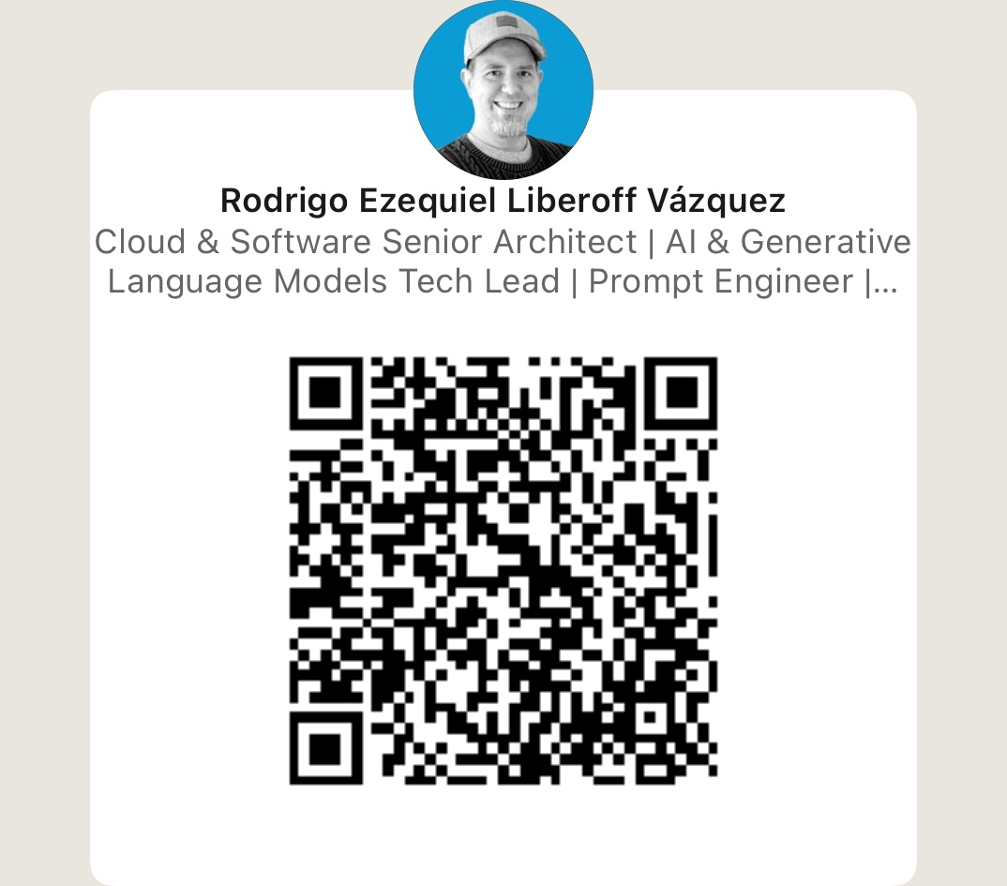
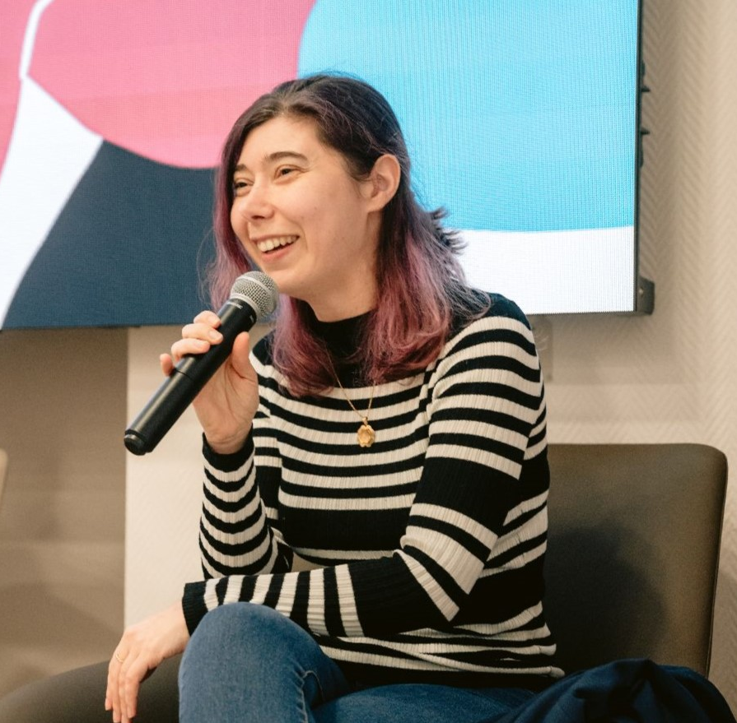

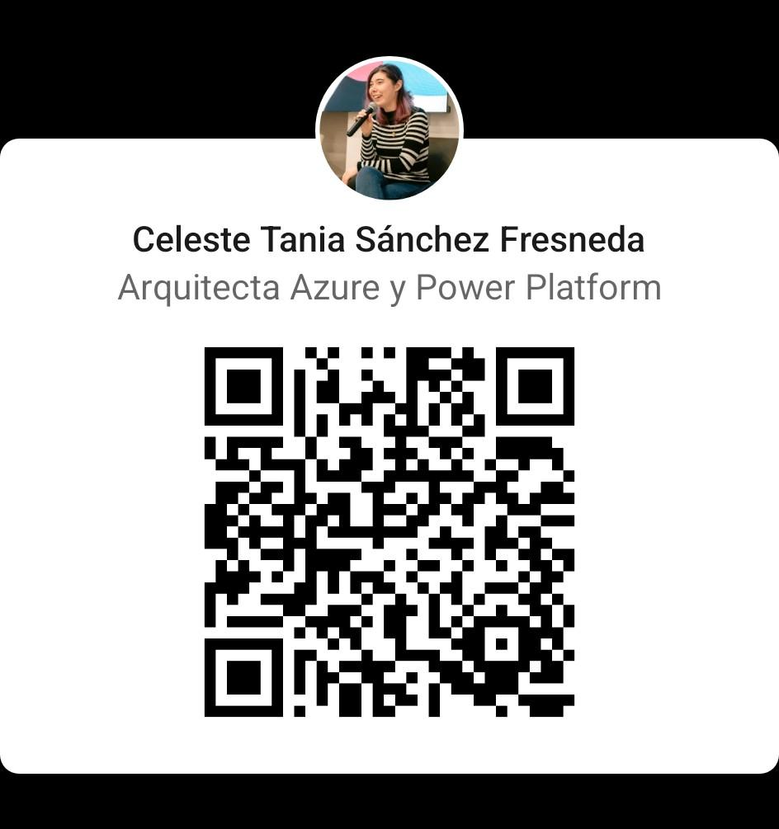
Rodrigo Liberoff
Celeste Sánchez

Slide 3

La liga de las Ias extraordinarias

Slide 4
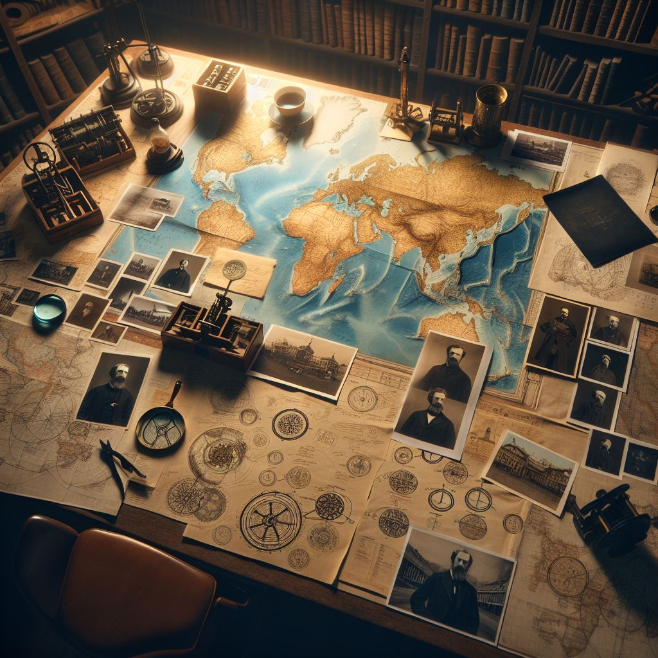
Nuestro objetivo
Seleccionar tres Inteligencias Artificiales que destaquen y sean capaces de cumplir importantes misiones
Traerlas a nuestra “base” para estudiar sus habilidades
Probarlas y, si son aptas, incorporarlas como miembros oficiales de la liga de las IAs extraordinarias

Slide 5
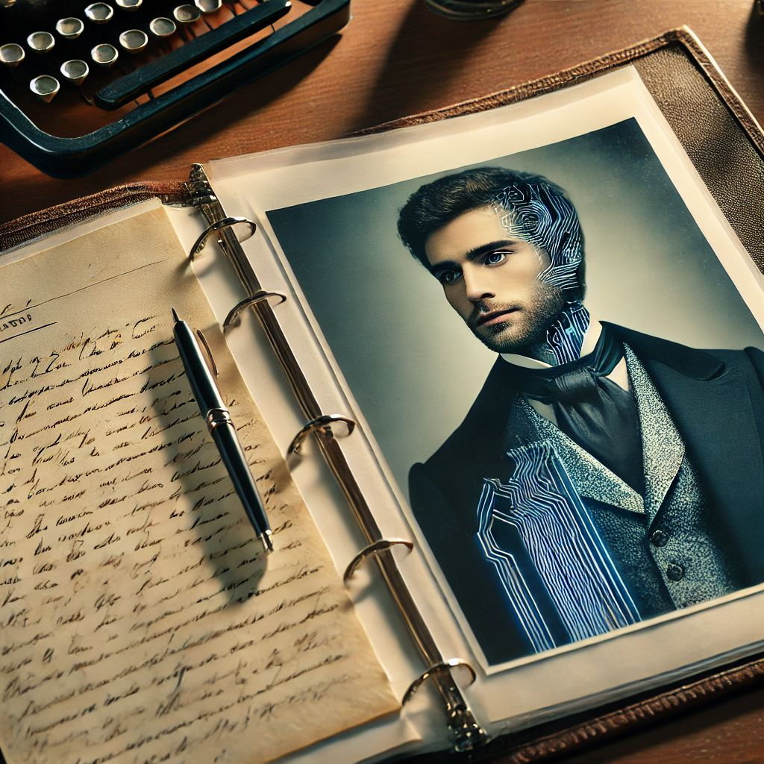
Los Candidatos
El señor Llama
Origen
Super poderes
EEUU
Afiliación
LLM completo que destaca en tareas como matemáticas, traducción y razonamiento lógico.
Soporta 8 lenguajes, incluyendo español e inglés
Herramientas relacionadas con la seguridad de la respuesta (Llama Guard y Code Shield, CyberSecEval 2)
Optimizado para GPUs comunes, reduciendo necesidades de hardware
META AI
Alias
Llama 3.3, Llama 3.2, Llama 3.1, Llama 3, Llama Guard 2, Code Lama 7B, Llama Guard 1, Code Llama, Llama 2

Slide 6
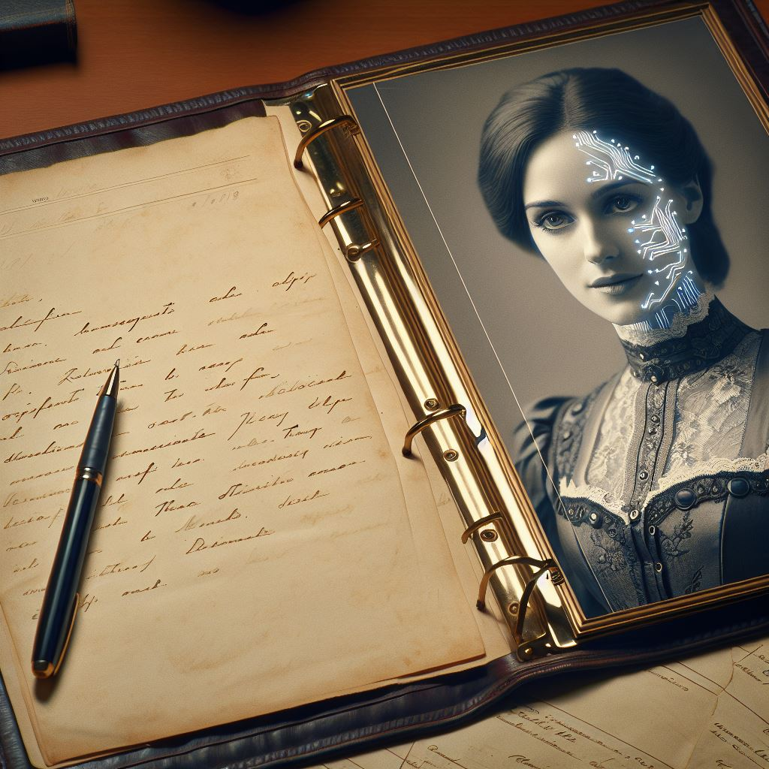
Los Candidatos
Lady Mistral
Origen
Super poderes
EUROPA
Afiliación
LLM completo y competitivo (a nivel económico).
Soporte multilenguaje.
Capacidades mejoradas en razonamiento matemático y resolución de problemas complejos.
Soporte nativo para llamadas de funciones y servicios externos.
MISTRAL AI
Alias
Mistral Large, Mistral Small, Mistral Nemo, Pixtral Large, Codestral, Minimistral, Mistral Embed, Mistral Moderation

Slide 7
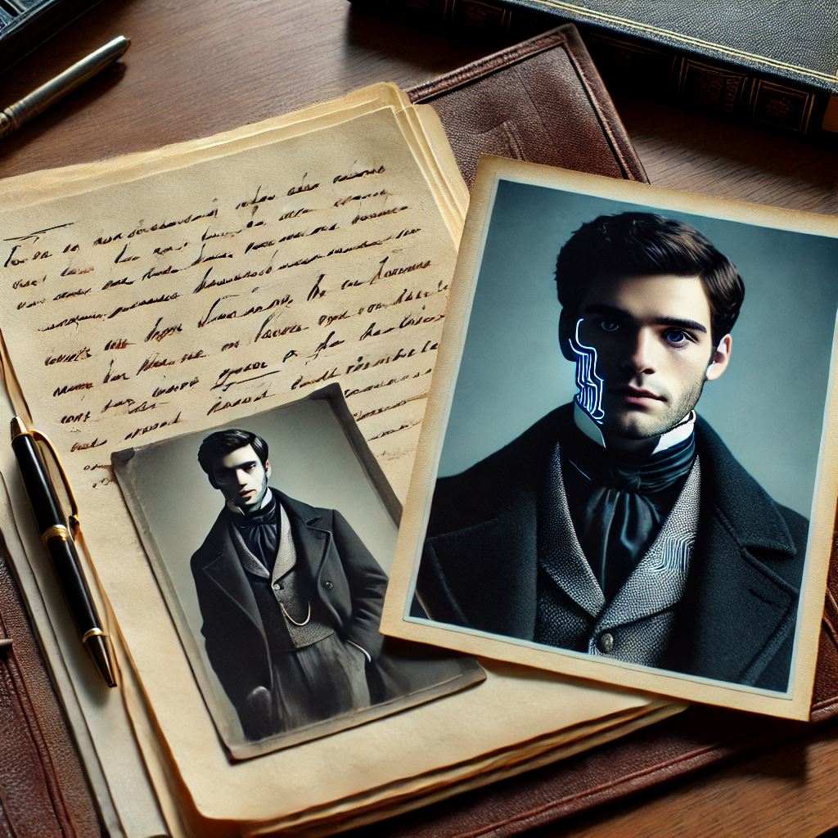
Los Candidatos
El increíble Phi-3
Origen
Super poderes
EEUU
Afiliación
Es un SLM, es decir, un modelo pequeño y ligero capaz de operara en dispositivos con características limitadas.
Altamente escalable según demanda sin preocuparse de limitaciones de hardware.
Muy económico.
MICROSOFT
Alias
Phi-3 mini, Phi-3 small, Phi-3 médium, Phi-3.5 MoE, Phi-3.5 vision

Slide 8
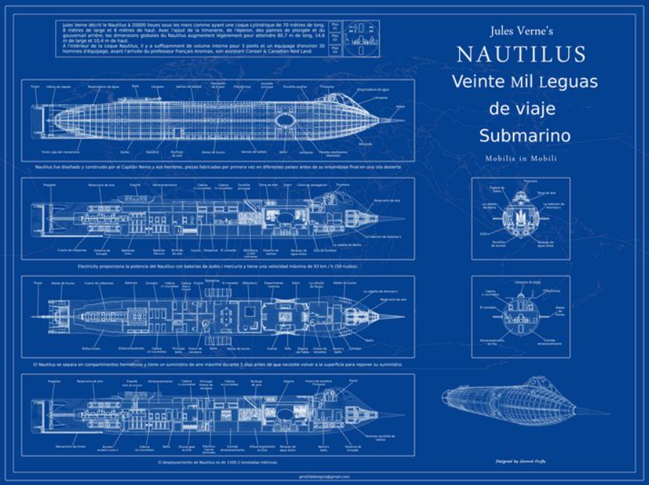
La base
HARDWARE (sea en la nube o en local)
Puntos a tener en cuenta:
CPUs / GPUs
Memoria
Runtime para ejectuar los modelos
Ollama

Slide 9
El plan
Crear una gran base (Nautilus)
Desplegar Nautilus (utilizando AKS)
Poner a punto los motores del nautilus (controlador de NVIDIA para gestionar la GPU)
Preparar el soporte vital y los camarotes para los nuevos miembros de la triupación (Desplegar Ollama)
Traer a los invitados
Descarga de los modelos
Es hora de actuar
Ejecutar la aplicación para interactuar con cada modelo (creada con semantik kernel)

Slide 10

Manos a la obra
Demo

Slide 11

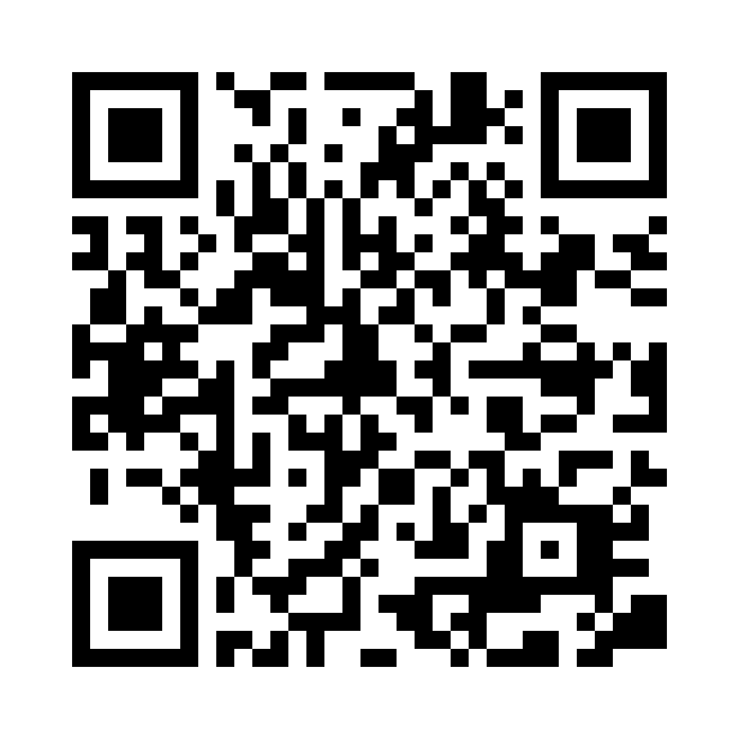
Gracias

